Slide 1
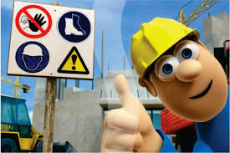
SG-SST
SISTEMA DE GESTIÓN
DE LA SEGURIDAD
Y LA SALUD
EN EL TRABAJO

Slide 2


IDENTIFICACIÓN DE
LOS PELIGROS
Y VALORACIÓN DE
LOS RIESGOS
POR
CONDICIONES DE SEGURIDAD

Slide 3
PELIGROS Y RIESGOS POR CONDICIONES DE SEGURIDAD
Son factores de peligro o riesgo derivados de las condiciones de seguridad, los elementos que estando presentes en las condiciones de trabajo, pueden producir incidentes o accidentes con o sin afectación a la salud del trabajador.

Slide 4
PELIGROS Y RIESGOS POR CONDICIONES DE SEGURIDAD
RIESGO MECÁNICO
El riesgo mecánico puede producirse en toda operación que implique manipulación de:
Herramientas manuales (motorizadas o no).
Maquinaria (fresadoras, lijadoras, tornos, taladros, prensas,…)
Manipulación de vehículos, utilización de dispositivos de elevación (grúas, puentes grúa,…).

Slide 5

PELIGROS Y RIESGOS POR CONDICIONES DE SEGURIDAD
RIESGO MECÁNICO
Produce lesiones corporales como: cortes, abrasiones, punciones, contusiones, golpes por objetos desprendidos o proyectados, atrapamientos, aplastamientos, quemaduras, etc. También se incluyen los riesgos de explosión derivados de accidentes vinculados a instalaciones a presión.

Slide 6
PELIGROS Y RIESGOS POR CONDICIONES DE SEGURIDAD
RIESGO MECANICO
CAUSAS DE LOS ACCIDENTES MECANICOS
Los actos inseguros son prácticas o acciones realizadas por una persona que realiza una labor u actividad y las condiciones inseguras son aquellas que en algún momento fueron hechas o creadas por otras personas y que se convierten en un factor de riesgo, si se analizan las causas desde este punto de vista se puede considerar que las causa inmediatas de los accidentes las producen las personas, de ahí que el factor humano cobre la mayor importancia.

Slide 7
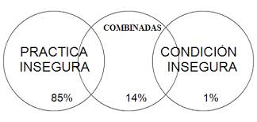
PELIGROS Y RIESGOS POR CONDICIONES DE SEGURIDAD
RIESGO MECANICO
g
CAUSAS DE LOS ACCIDENTES MECANICOS

Slide 8
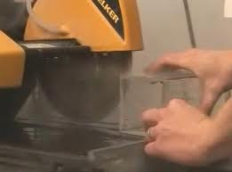
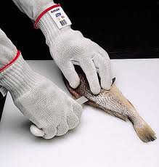
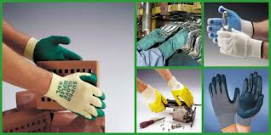
PELIGROS Y RIESGOS POR CONDICIONES DE SEGURIDAD

Slide 9
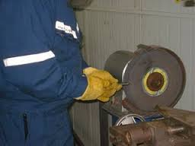
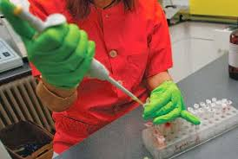
PELIGROS Y RIESGOS POR CONDICIONES DE SEGURIDAD

Slide 10
PELIGROS Y RIESGOS POR CONDICIONES DE SEGURIDAD
RIESGO ELECTRICO
ELECTROCUCIÓN
Conjunto de efectos provocados por las corrientes eléctricas de alta tensión en las personas. Los efectos dependen del tiempo de exposición, del tipo de corriente, del estado de la persona en el momento del contacto, etc.
En el caso de tensiones bajas, se pueden producir pequeñas quemaduras en el punto de contacto, convulsiones, en algunos casos, la muerte, debido a una un paro cardio-respiratorio.

Slide 11
PELIGROS Y RIESGOS POR CONDICIONES DE SEGURIDAD
RIESGO ELECTRICO
ELECTROCUCIÓN
En el caso de tensiones muy altas (superiores a los 5000 V), las convulsiones y las quemaduras son muy importantes; además se produce una inhibición temporal o definitiva de las funciones vitales, es decir, la muerte instantánea.
La conducta a seguir ante un electrocutado es cortar la corriente e iniciar inmediatamente maniobras de reanimación: respiración artificial (boca a boca si no se dispone de otro medio) y masaje cardíaco si no se percibe el pulso. Jamás debe tocarse al electrocutado mientras esté en contacto con la corriente eléctrica.

Slide 12
PELIGROS Y RIESGOS POR CONDICIONES DE SEGURIDAD
RIESGO ELECTRICO
PELIGROS DE LA ELECTRICIDAD
No es perceptible por los sentidos del humano.
No tiene olor, solo es detectada cuando en un corto circuito se descompone el aire apareciendo Ozono.
No es detectado por la vista.
No se detecta al gusto ni al oído.
Al tacto puede ser mortal si no se está debidamente aislado. El cuerpo humano actúa como circuito entre dos puntos de diferente potencial. No es la tensión la que provoca los efectos fisiológicos sino la corriente que atraviesa el cuerpo humano.

Slide 13
PELIGROS Y RIESGOS POR CONDICIONES DE SEGURIDAD
RIESGO ELECTRICO
LOS EFECTOS DE LA ELECTROCUCIÓN DEPENDE
Intensidad de la corriente.
Resistencia eléctrica del cuerpo humano.
Tensión de la corriente.
Frecuencia y forma del accidente.
Tiempo de contacto.
Trayectoria de la corriente en el cuerpo.
Todo accidente eléctrico tiene origen en un defecto de aislamiento y la persona se transforma en una vía de descarga a tierra.

Slide 14
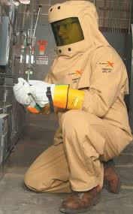
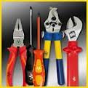
PELIGROS Y RIESGOS POR CONDICIONES DE SEGURIDAD

Slide 15
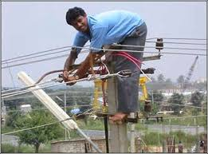
PELIGROS Y RIESGOS POR CONDICIONES DE SEGURIDAD

